Slide 1

Αλληλεπίδραση Ακτινοβολίας - Ατμόσφαιρας
ΕΡΓΑΣΙΑ ΔΥΟ
Καϊρακτίδη Κωνσταντίνα
ΑΜ : 1068622

Slide 2

Στην παρούσα εργασία μελετάμε την διάδοση της ακτινοβολίας στην ατμόσφαιρα και συγκεκριμένα συγκρίνουμε μετρήσεις της ολικής ακτινοβολίας (global irradiance) και της ακτινικής ροής (actinic flux). Η ολική ακτινοβολία εκφράζει την ακτινοβολία που προσπίπτει σε μία επιφάνεια (πχ το έδαφος) ενώ η ακτινική ροή εκφράζει την ακτινοβολία που δέχεται μία σφαίρα (πχ ένα μόριο στην ατμόσφαιρα). Λόγω γεωμετρίας, η ακτινική ροή είναι περισσότερη καθώς σε μία σφαίρα, όλη η ακτινοβολία προσπίπτει παντού κάθετα.
Για την επίλυση της εξίσωσης διάδοσης της ακτινοβολίας στην ατμόσφαιρα χρησιμοποιούμε την ψευδοσφαιρική προσέγγιση όπου κάθε φορά αλλάζουμε τον αριθμό των streams που χρησιμοποιούνται. Για 2 streams, το μοντέλο λαμβάνει υπ’ όψη 2 κατευθύνσεις της ακτινοβολίας, προς τα πάνω και προς τα κάτω. Όσο αυξάνεται ο αριθμός των streams, τόσο περισσότερο υπολογιστικό χρόνο χρειαζόμαστε όμως οι υπολογισμοί είναι καλύτεροι καθώς το μοντέλο λαμβάνει πλέον υπ’ όψη και περισσότερες γωνίες διάδοσης της ακτινοβολίας. Για την εργασία χρησιμοποιήσαμε 4 διαφορετικές τιμές για τα streams ίσες με 2, 4, 8 και 16.
Σκοπός της εργασίας είναι να μελετήσουμε τις διαφορές που παρουσιάζουν τα διαφορετικά streams σε σχέση με ένα πρότυπο (ως πρότυπο χρησιμοποιήθηκαν τα 16 streams) ως προς τις αποκλίσεις της ολικής ακτινοβολίας και της ακτινικής ροής. Επιπρόσθετα, μελετάμε την επίδραση που έχει η αλλαγή της ζενίθιας γωνίας στους υπολογισμούς. Στην εργασία αυτή χρησιμοποιήθηκαν 6 τιμές ζενίθιας γωνίας ίσες με 10, 30, 40, 60, 80 και 85 μοίρες.

Slide 3
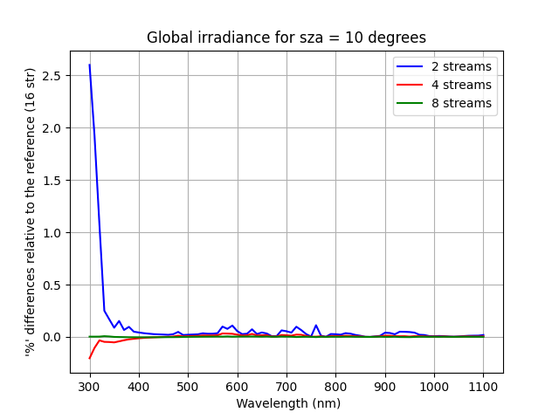
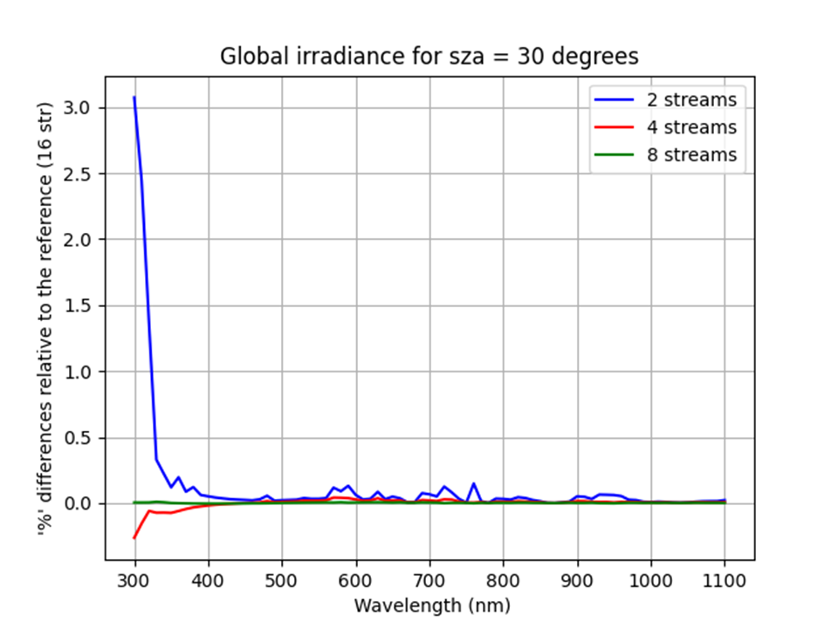
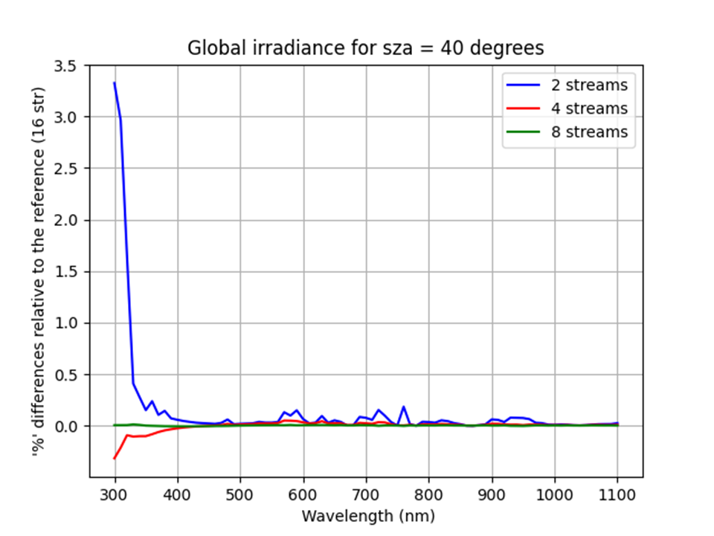
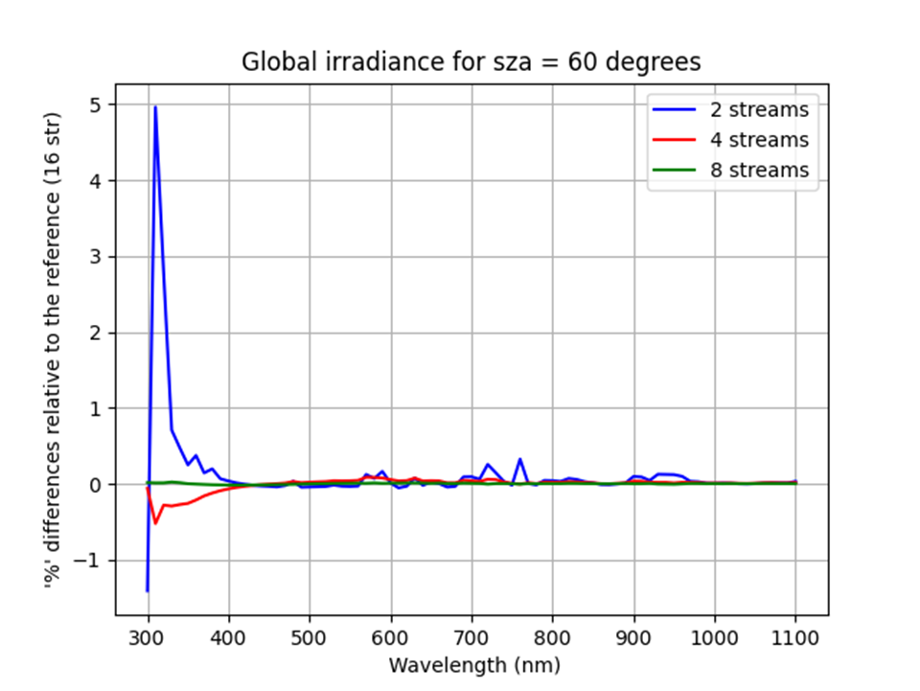
Ολική ακτινοβολία

Slide 4
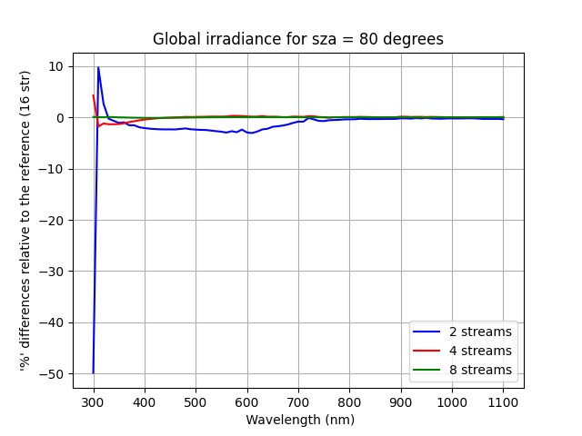
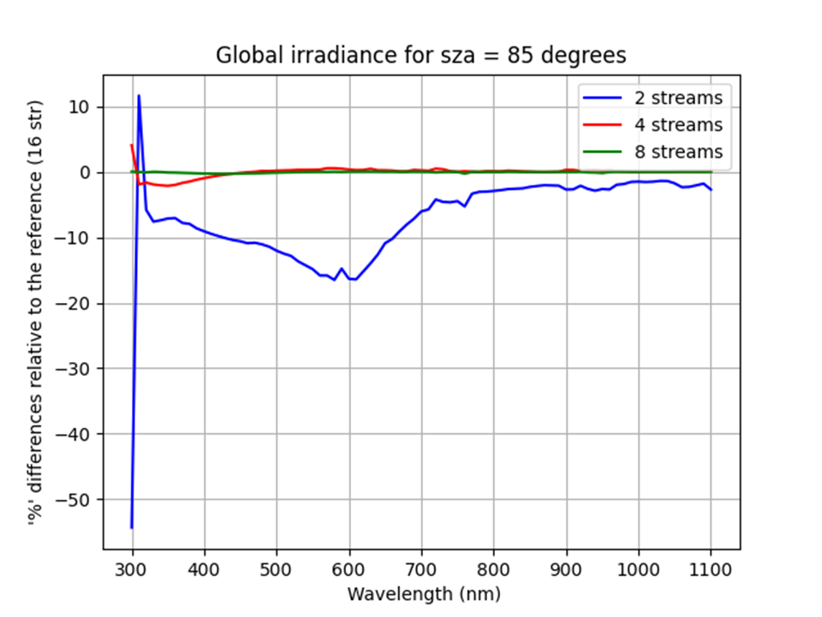
Όπως είναι αναμενόμενο παρατηρούμε ότι με την αύξηση των streams, οι αποκλίσεις μειώνονται για όλες τις ζενίθιες γωνίες. Αυτό συμβαίνει διότι με το να συμπεριλάβουμε στο μοντέλο μας περισσότερες γωνίες επηρεάζεται κυρίως η UVB η οποία είναι η ακτινοβολία που δέχεται την μεγαλύτερη επίδραση της ατμόσφαιρας (ευαίσθητη λόγω της σκέδασης Rayleigh)
Τα 8 streams παρουσιάζουν σχεδόν μηδενική απόκλιση σε όλα τα διαγράμματα, δηλαδή ταυτίζονται με το πρότυπο που είναι τα 16 streams. Τα 4 streams παρουσιάζουν μικρές αποκλίσεις, οι οποίες εντοπίζονται κυρίως στα χαμηλά μήκη κύματος και φαίνεται να αυξάνουν ελάχιστα με την αύξηση της ζενίθιας γωνίας. Παρόλα αυτά, ακόμα και για μεγάλες γωνίες οι αποκλίσεις αυτές είναι μικρότερες του 5%. Μπορούμε συνεπώς να συμπεράνουμε πως τα 4, τα 8 και τα 16 streams δεν παρουσιάζουν τόσο έντονες διαφοροποιήσεις έτσι ώστε να δικαιολογήσουμε την χρήση περισσότερων streams.
Η μεγάλη απόκλιση παρατηρείται στα 2 streams και ειδικά στα μικρά μήκη κύματος. Αυτό συμβαίνει διότι με τόσο λίγα streams το μοντέλο αδυνατεί να αξιοποιήσει τις ακτίνες που προσπίπτουν πλάγια. Για γωνίες μικρότερες των 40 παρατηρείται υπερεκτίμηση της ακτινοβολίας ενώ για μεγαλύτερες γωνίες υποεκτίμηση. Επιπρόσθετα, στις 85 μοίρες παρατηρούμε μεγάλη απόκλιση των 2 streams η οποία δεν περιορίζεται μόνο στα μικρά μήκη κύματος.

Slide 5
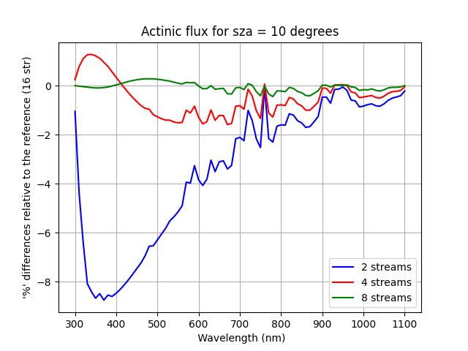
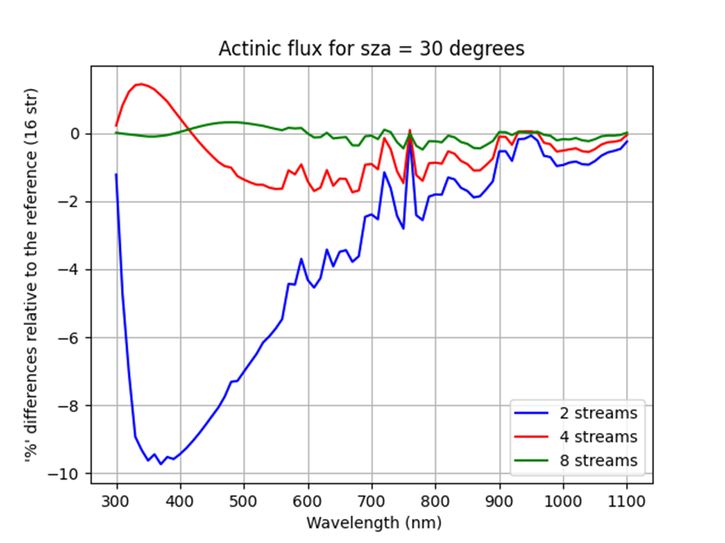


Ακτινική ροή

Slide 6
